Slide 1
Formación de trabajadores de la construcción en métodos de construcción en madera para edificios energéticamente eficientes
PROYECTO UPWOOD

Slide 2
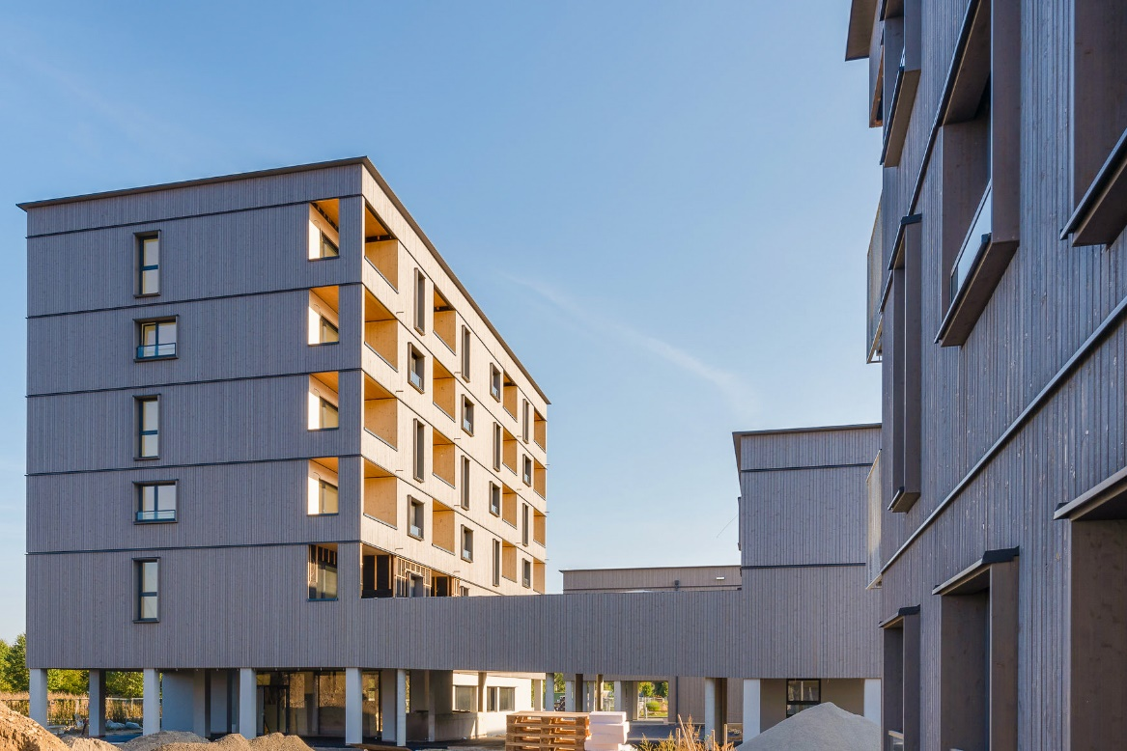
Objetivo del proyecto
UPWOOD forma una Asociación Estratégica para mejorar el aprendizaje basado en el trabajo de la formación profesional, desarrollando y poniendo a disposición recursos educativos para abordar las necesidades actuales y emergentes de habilidades ocupacionales para las prácticas innovadoras y energéticamente eficientes de construcción en madera.
Período: Octubre 2019 - Marzo 2022
Duración: 30 meses
©Pierer/WOHNBAUGRUPPE ENNSTAL

Slide 3
OBJECTIVOS
Elaborar nuevos contenidos de capacitación sobre métodos y aplicaciones de la construcción en madera con eficiencia energética
Elaborar materiales didácticos, pautas de integración de FP, y una guía docente para apoyar a los proveedores de FP a integrar nuevas tecnologías y procesos de construcción con madera en sus ofertas de aprendizajes basados en el puesto de trabajo y cursos de formación.
Mejorar la cooperación entre los proveedores de FP y las empresas para proporcionar oportunidades que permitan a los alumnos aplicar los conocimientos y las habilidades adquiridas en situaciones de la vida real.
1
2
3

Slide 4
PRINCIPALES GRUPOS OBJETIVO
Empleados del sector de la construcción
Aprendices de FP y aprendizaje basado en el puesto de trabajo en el sector de la construcción
Representantes del sector y encargados de la formulación de políticas
Proveedores de FP y aprendizaje basado en el trabajo
Asociacionesredes y socios sociales
Autoridades de FP y órganos de orientación profesional

Slide 5
SOCIOS
Holzcluster Steiermark
Liderando el grupo en Graz, desarrolla y ejecuta proyectos a lo largo de la cadena de valor de la madera, con especial atención a la construcción en madera.
EXELIA
Empresa de soluciones creativas de aprendizaje con sede en Atenas, Grecia, especializada en la formación profesional con metodologías innovadoras..
LVT
Prestigiosa escuela de educación técnica en Letonia, ofrece programas de educación profesional, incluyendo construcción y carpintería.
Universitat Politècnica de València
Institución académica pública dedicada a la investigación y la enseñanza en el campo de las tecnologías de la construcción.
Woodpolis
Organización experta que presta servicios de capacitación y desarrollo de productos para la construcción en madera, ubicada en Finlandia.

Slide 6
PRINCIPALES ACTIVIDADES (1/2)
O1 Análisis del aprendizaje basado en el trabajo UPWOOD
Análisis de las necesidades actuales y futuras en materia de aptitudes y conocimientos que conduzcan a la obtención de resultados de aprendizaje
O2 Unidades de aprendizaje UPWOOD y recursos educativos abiertos
Elaboración de la estructura de un programa de estudios sobre tecnologías, métodos y aplicaciones prácticas de la carpintería innovadoras y eficientes desde el punto de vista energético.
Creación de los materiales pedagógicos correspondientes que se ofrecerán como recursos de educación abierta.

Slide 7
PRINCIPALES ACTIVDADES (2/2)
O3 Escenarios de formación en línea
Elaboración, ensayo e impartición de Escenarios de capacitación en línea sobre el trabajo con madera en la construcción, promoviendo la adopción de prácticas innovadoras y flexibles en materia de educación y formación profesional.
O4 Marco para la integración de componentes del entorno en el plan de estudios y los planes de certificación de aprendizaje en el puesto de trabajo del sector de la construcción
Participación de los principales encargados de la formulación de políticas y las partes interesadas en el reconocimiento de los resultados del aprendizaje en materia de madera, así como en el apoyo a la integración de las aptitudes para el trabajo de la madera en la construcción en las normas profesionales.

Slide 8
RESULTADOS ESPERADOS
Materiales de aprendizaje para la provisión de capacitación en tecnologías, métodos y aplicaciones innovadoras y energéticamente eficientes de la carpintería en la construcción para los trabajadores de la construcción actuales y futuros.
Día nacional de información en cada país asociado para promover los resultados del proyecto y establecer un debate abierto sobre el aumento de la calidad y la eficacia de la prestación de servicios de educación y formación profesional.
Documento expositivo para apoyar la toma de decisiones y promover la incorporación de la carpintería en los requisitos de aptitudes para la construcción en el Marco Europeo de Competencias Electrónicas.
Suplemento de certificado para la integración de la carpintería en las técnicas de construcción en los planes de certificación.

Slide 9
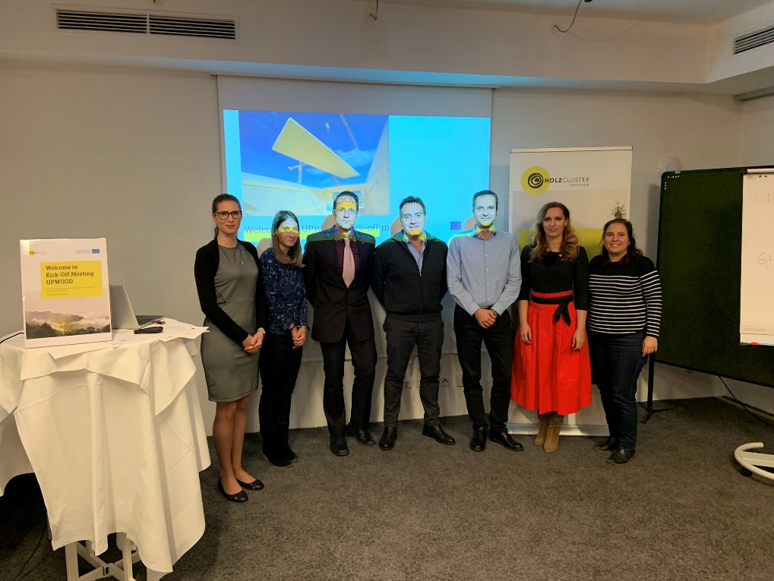
REUNIÓN DE LANZAMIENTO
La reunión inicial de UPWOOD fue organizada por el líder del proyecto Holzcluster Steiermark en Graz, Austria, el 12 de noviembre de 2019.
Lo socios analizaron sus funciones y definieron las actividades, así como las tareas de gestión del proyecto que se llevarían a cabo a lo largo del mismo. Se prestó especial atención y discusión a las tareas del primer semestre.
Se trataron las tareas previstas para el desarrollo del la Actividad Intelectual O1.
UPWOOD Reunión de lanzamiento
Graz, Austria, 12 noviembre 2019

Slide 10
PROGRESO DE ACTIVIDADES
O1 Análisis del aprendizaje basado en el trabajo UPWOOD
Durante los primeros meses del proyecto y sobre la metodología desarrollada por EXELIA con la contribución de todos los socios, se elaboró una encuesta online para identificar el conjunto de habilidades, conocimientos y competencias requeridas por los alumnos del aprendizaje basado en el puesto de trabajo del sector de la construcción para realizar aplicaciones y métodos de carpintería energéticamente eficientes.
Además, los asociados llevaron a cabo investigaciones documentales sobre los aprendizajes pertinentes del sector de la construcción en su propio país, a fin de determinar las tendencias de la oferta de conocimientos especializados.
El informe de resultados de aprendizaje de UPWOOD se está elaborando a partir de las aportaciones recogidas.

Slide 11
Contacta con nosotros: Javier Cárcel Carrasco Universitat Politècnica de València fracarc1@csa.upv.es Tel. (+34) 96 387 70 00
Coordinador del proyecto:
Mag. Visnja Koscak
Holzcluster Steiermark GmbH
T +043 (0) 316-58 78 50 - 220
Síguenos:
www.upwoodproject.eu
Koscak@holzcluster-steiermark.at
AVISO LEGAL: "El apoyo de la Unión Europea a la producción de esta publicación no constituye un respaldo al contenido que refleja únicamente las opiniones de los autores, y las Comisiones no pueden ser consideradas responsables del uso que se pueda hacer de la información contenida en ella".

